Slide 1


Slide 2







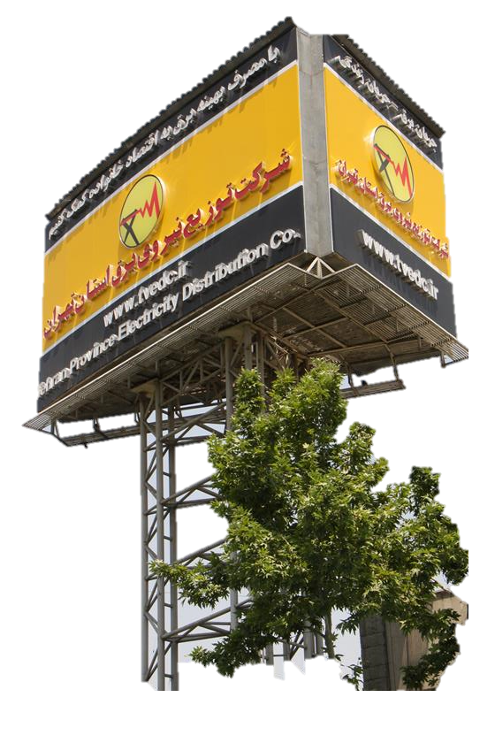
شرکت توزیع نیروی برق
استان تهــــــــــــران
شرکت توزیع برق نیروی برق استان تهران
آموزش نحوی ثبت نام شمارشگر بر روی دیزل ژنراتور های خود تامین

Slide 3
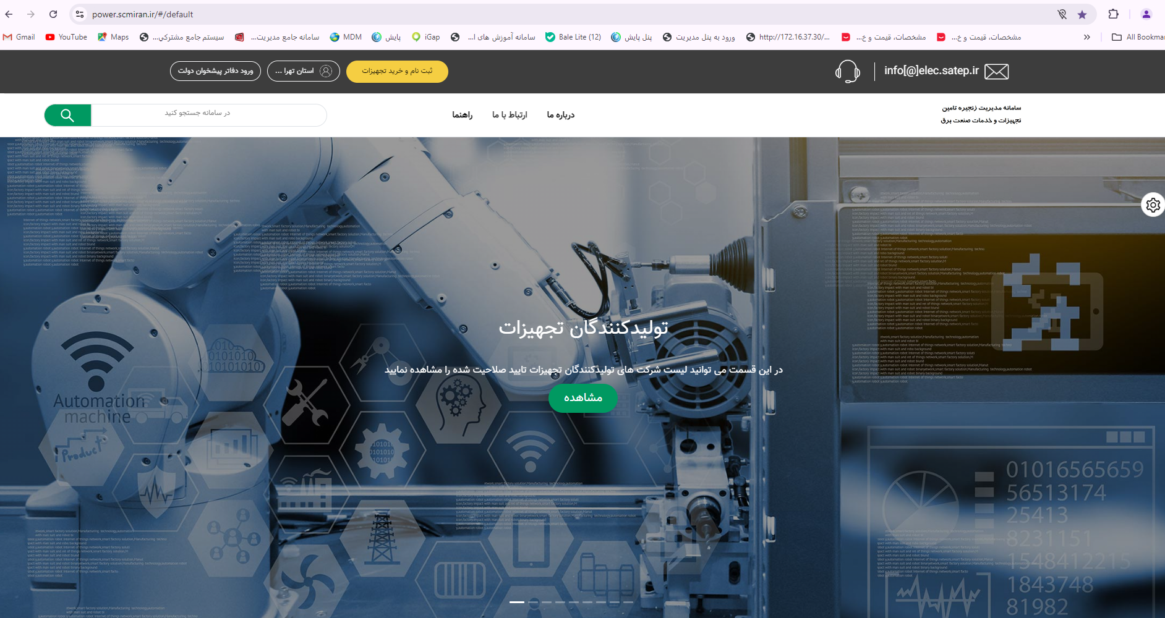
معرفی شرکت
آدرس ثبت نام سامانه فروش شمارشگر بر روی مولد
آدرس : www.power.scmiran.ir
1
1
پویا ، هوشمند ، بهره ور
شرکت توزیع نیروی برق
استان تهـــــــــران

Slide 4
معرفی شرکت
2
انتخاب قسمت ثبت نام مشترکین برای شمارشگر روی مولد
پویا ، هوشمند ، بهره ور
شرکت توزیع نیروی برق
استان تهـــــــــران

Slide 5
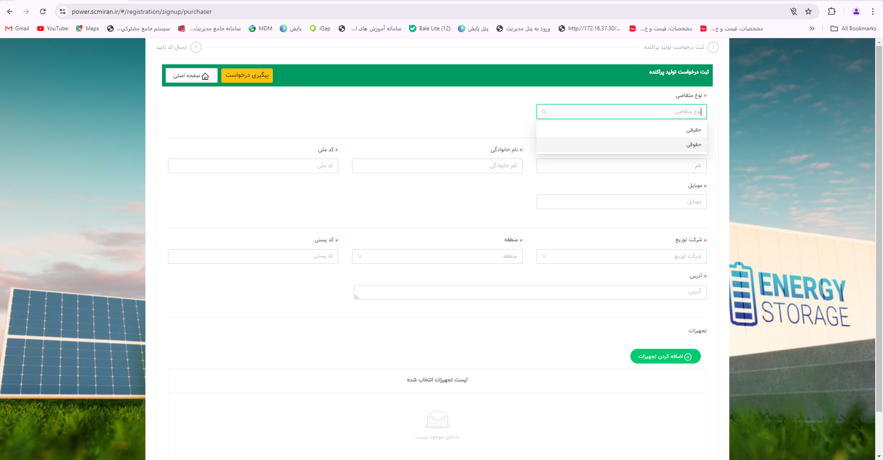
معرفی شرکت
3
شامل دو بخش حقیقی و حقوقی است
نوع متقاضی:
حقیقی:افراد و اشخاص
حقوقی : شرکت ها ، سازمان ها ، ارگان ها و نهاد ها
پویا ، هوشمند ، بهره ور
شرکت توزیع نیروی برق
استان تهـــــــــران

Slide 6
معرفی شرکت
نوع متقاضی:
حقیقی:افراد و اشخاص
در صورت انتخاب قسمت حقیقی این صفحه وارد می شود
پویا ، هوشمند ، بهره ور
شرکت توزیع نیروی برق
استان تهـــــــــران

Slide 7
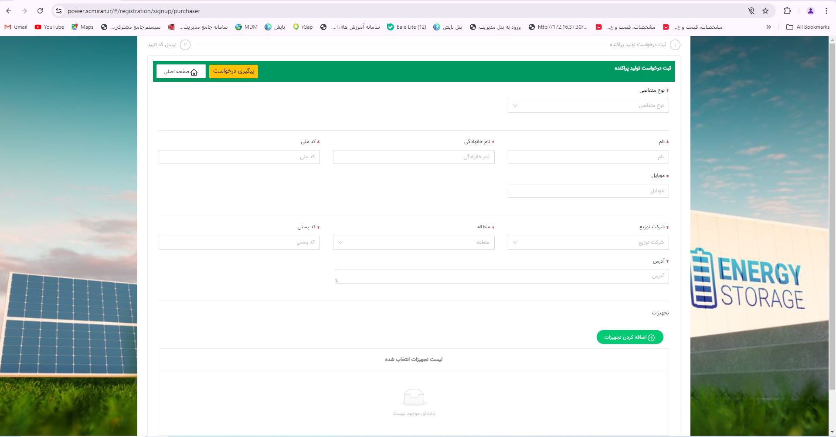
نوع متقاضی:
معرفی شرکت
حقیقی:افراد و اشخاص
در صورت انتخاب قسمت حقیقی این صفحه وارد می شود
این 8 قسمت از 1 تا 8 با دقت تکمیل گردد
3
2
1
4
7
6
5
8
پویا ، هوشمند ، بهره ور
شرکت توزیع نیروی برق
استان تهـــــــــران

Slide 8
قسمت های از1تا 4 مشخصات شخصی است :
معرفی شرکت
قسمت 5 : شرکت توزیع برق استان تهران انتخاب شود
قسمت 6 : منطقه برق که کارگاه وجود در آن دارد انتخاب شود که با منطقه برق یکی است
قسمت های 7 و 8 : به آدرس و کد پستی هست
3
2
1
4
7
6
5
8
پویا ، هوشمند ، بهره ور
شرکت توزیع نیروی برق
استان تهـــــــــران

Slide 9
معرفی شرکت
قسمت 9 : تجهیزات
کنتور هوشمند سه فاز اتصال غیر مستقیم (ثانویه) تولید پراکنده فهام یک بدون قاب انتخاب گردد
9

Slide 10

بخش حقوقی:
قسمت 1 تا 6 : مشخصات شرکت متقاضی می باشد
قسمت 7 : شرکت توزیع استان تهران انتخاب گردد
قسمت 8 : منطقه برق که کارگاه وجود در آن دارد انتخاب شود که با منطقه برق یکی است
قسمت های 9 و 10 : به آدرس و کد پستی هست
3
2
1
6
5
4
9
8
7
10

Slide 11
قسمت 11 : تجهیزات
کنتور هوشمند سه فاز اتصال غیر مستقیم (ثانویه) تولید پراکنده فهام یک بدون قاب انتخاب گردد
11

Slide 12


معاونت خدمات شترکین و فروش
دفتر مدیریت مصرف

